Slide 1
TRƯỜNG THCS ĐẶNG THÚC VỊNH
Mĩ Thuật
Lớp: 8
Gv: Lưu Lê Na

Slide 2
CÁC VẬT DỤNG DỄ CHÁY
Bài 1 : THƯỜNG THỨC MĨ THUẬT
SƠ LƯỢC MĨ THUẬT THỜI LÊ
( TỪ TK XV ĐẾN ĐẦU TK XVIII) ( 2 Tiết)
Tiết 2 : SƠ LƯỢC MĨ THUẬT THỜI LÊ
( TỪ TK XV ĐẾN ĐẦU TK XVIII)

Slide 3
I.Vài nét bối cảnh xã hội
- Sau khi đánh tan giặc Minh, nhà Lê xây dựng một chính quyền phong kiến trung ương tập quyền ngày càng hoàn thiện. Nhà nước cũng tập trung vào nông nghiệp sản xuất, đắp đê và xây dựng công trình thủy lợi lớn.
- Nhà Lê là triều đại phong kiến tồn tại lâu nhất.Và có nhiều biến động trong lịch sử Việt nam.

Slide 4
Câu hỏi : ?
Nghệ thuật kiến trúc thời Lê được chia thành mấy loại hình. ?
Hãy kể tên một số công trình cung điện của kiến trúc cung đình mà nhà Lê xây dựng.?

Slide 5
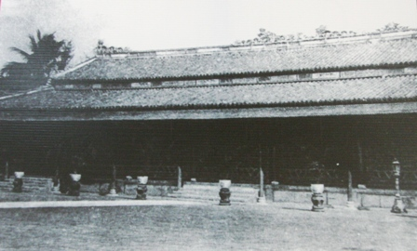
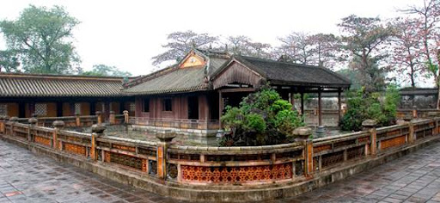
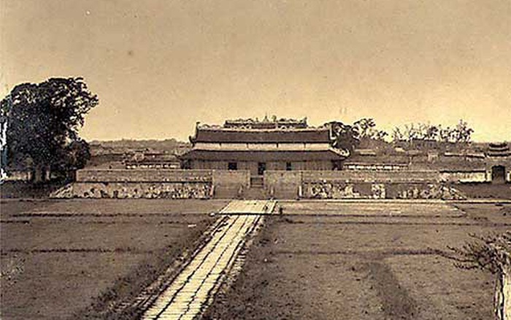
1. Điện Cần Chánh
2. Điện Vạn thọ
3. Điện Kính Thiên

Slide 6
II. Sơ lược mĩ thuật thời Lê
1. Nghệ thuật kiến trúc:
a. Kiến trúc cung đình:
Sau khi lên ngôi vua, cho xây tiếp nhiều cung điện lớn ở Thăng Long như: điện Kính Thiên, Cần Chánh, Vạn Thọ.
Ngoài ra, nhà Lê còn cho xây dựng khu Lam Kinh tại Thọ Xuân (Thanh Hóa).
Tuy các cung điện, lăng miếu ngày nay không còn nhiều, song vẫn để lại nhiều dấu tích và có quy mô lớn.

Slide 7
Câu hỏi : ?
Hãy kể tên một số công trình kiến trúc phật giáo mà nhà Lê xây dựng.?

Slide 8
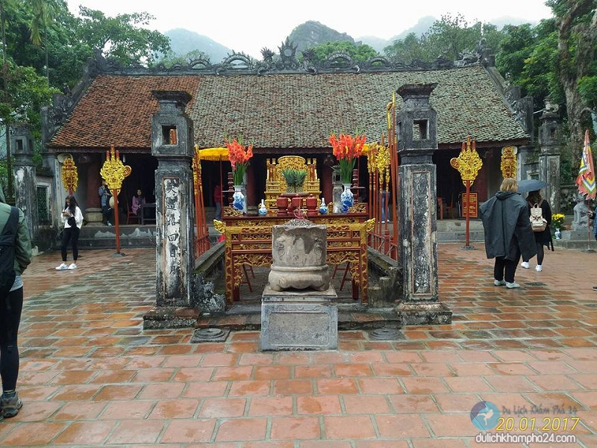
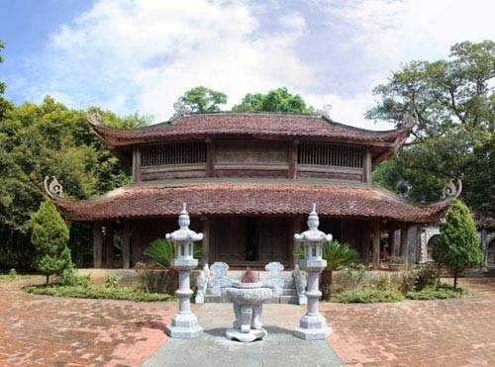
1. Đền thờ vua Đinh Tiên Hoàng
( Ninh Bình )
2. Đền thờ vua Lê Lai ( Thọ Xuân )

Slide 9
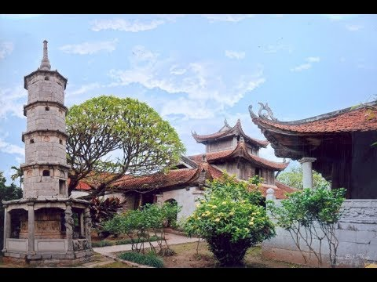
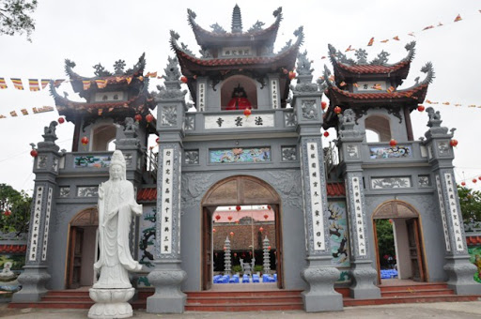
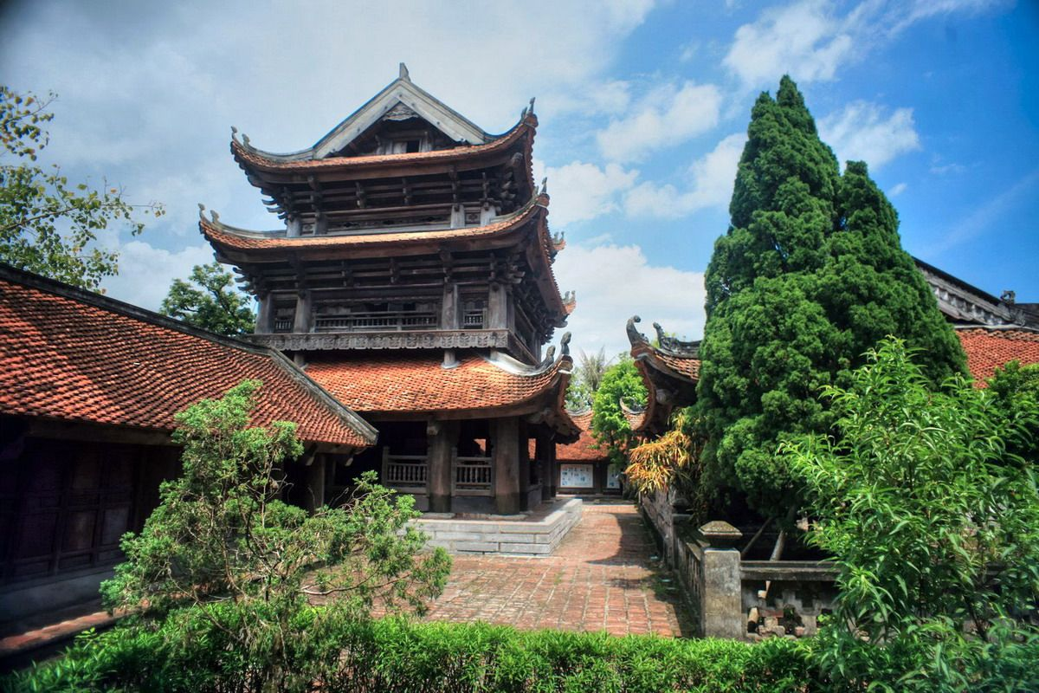
1.Chùa Bút Tháp (Bắc Ninh)
2.Chùa Thái Lạc ( Hưng Yên)
3.Chùa Keo (Thái Bình)

Slide 10
b. Kiến trúc Phật giáo:
Nhà Lê đề cao Nho giáo, cho mở trường dạy nho học ở nhiều nơi. Cho xây dựng Văn miếu Quốc Tự Giám, xây dựng đền thờ những người có công đất nước như vua : Đinh Tiên Hoàng, Lê Lai.....
Thời kì đầu kiến trúc phật giáo không phát triển, đến thời Lê Trung Hưng phật giáo mới hưng thịnh, nhiều ngôi chùa được tu sửa và xây dựng lại như : Chùa Thái Lạc ( Hưng Yên), chùa Keo
( Thái Bình ), chùa Bút Tháp ( Bắc Ninh )......

Slide 11
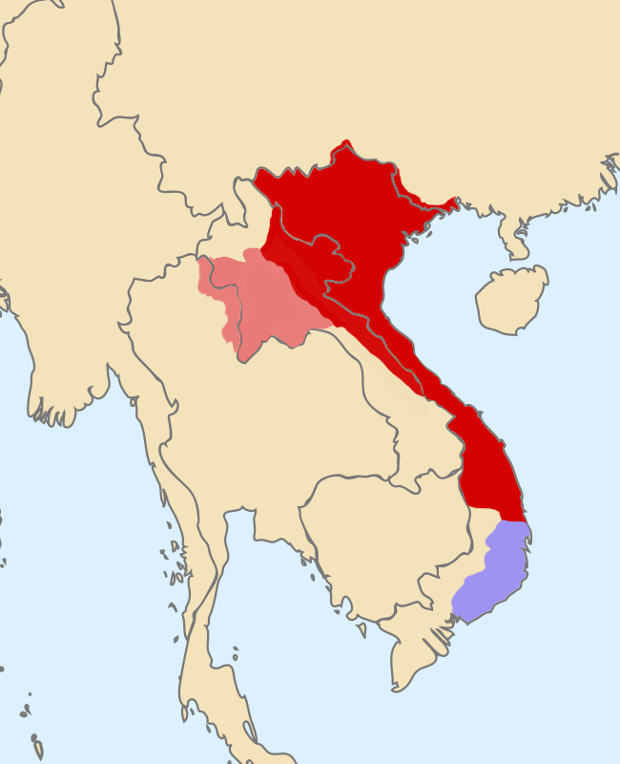
PHẦN MỞ RỘNG
Lãnh thổ của nhà Lê từ đầu miền Bắc nước ta đến miền Nam.

Slide 12
DẶN DÒ:
Về nhà chuẩn bài mới: Một số công trình tiêu biểu mĩ thuật thời Lê ( Từ TK XV đến đầu TK XVIII)
Sưu tầm một số tranh ảnh về điêu khắc, chạm khắc và gốm thời Lê.
Hãy nêu đặc điểm mĩ thuật thời Lê như thế nào?.

Slide 13
BÀI HỌC KẾT THÚC CẢM ƠN CÁC EM HỌC SINH LẮNG NGHE

